Slide 1

Daugavpils Dizaina un mākslas vidusskola “Saules skola”
Vera Semjonova
2015

Slide 2
Vilna
Vilna ir no dzīvniekiem iegūta šķiedra, kuru iegūst no aitām un citiem zīdītājiem ar biezu apmatojumu, piemēram, no kazām un kamieļiem.
No vilnas tiek darināta dzija, ko pēc tam izmanto kā materiālu apģērba izgatavošanā. No vilnas izgatavo arī vati.
Vilna ir viens no svarīgākajiem dzīvnieku pasaules tekstilrūpniecības produktiem. Šajā jomā vienīgi zīds spēj konkurēt.
Cilvēks vilnu ir sācis izmantot aptuveni 3000 gadus p.m.ē.
Mūsdienās visvairāk vilna tiek iegūta Austrālijā, Ķīnā un Jaunzēlandē.

Slide 3
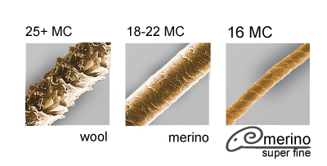
Vilnas struktūra

Slide 4
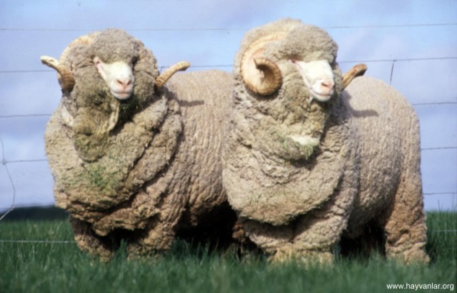

Slide 5
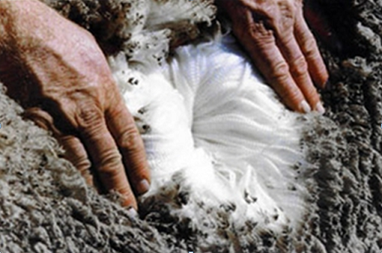

Slide 6
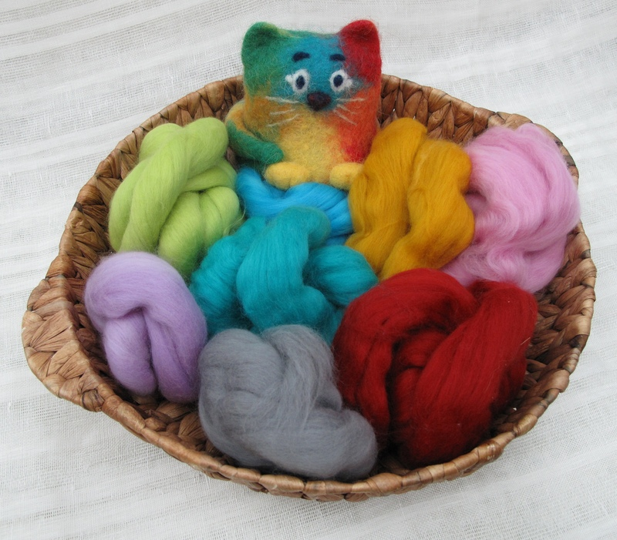
Kas ir filcēšana?
Filcēšana ir vilnas vai kādas citas šķiedras savelšana.
Filcēšanai ir slapjā un sausā metode.

Slide 7
Slapja filcēšana
Ar slapjo filcēšanas metodi var izgatavot apjomīgus darbus, piemēram, čības, cepures, šalles.
Parasti slapjajā filcēšanā izmanto siltu ūdeni un olīvju vai jebkuras citas ziepes, bet ir arī speciāli šķidrumi slapjajai filcēšanai.
Vilnas šķiedra šajā gadījumā tiek, piemēram, virpināta rokās, rezultātā izveidojas bumba.
Čību, vai cepuru veidošanā palīgā tiek ņemta burbuļplēve.

Slide 8
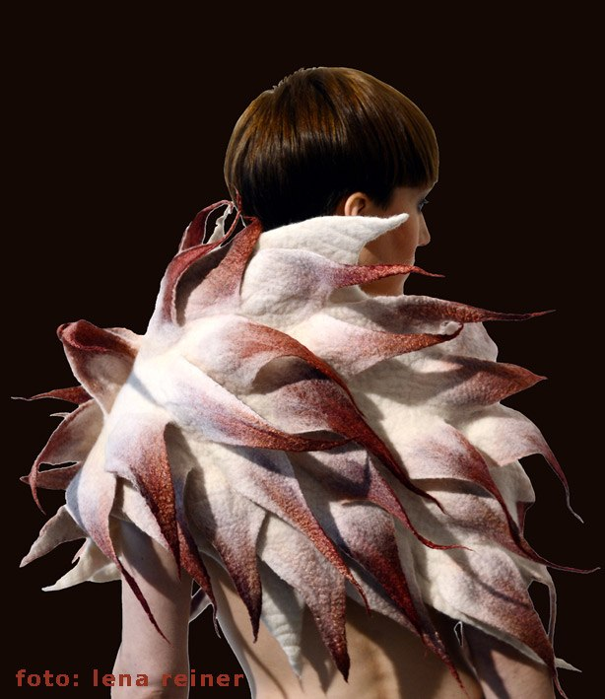

Slide 9


Slide 10
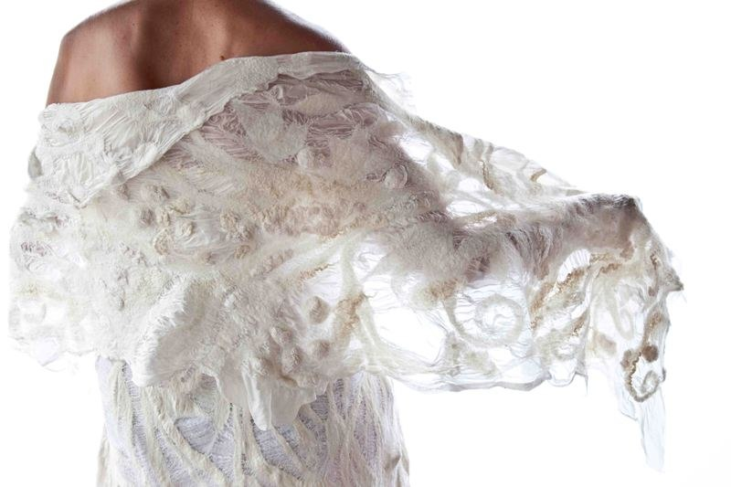

Slide 11
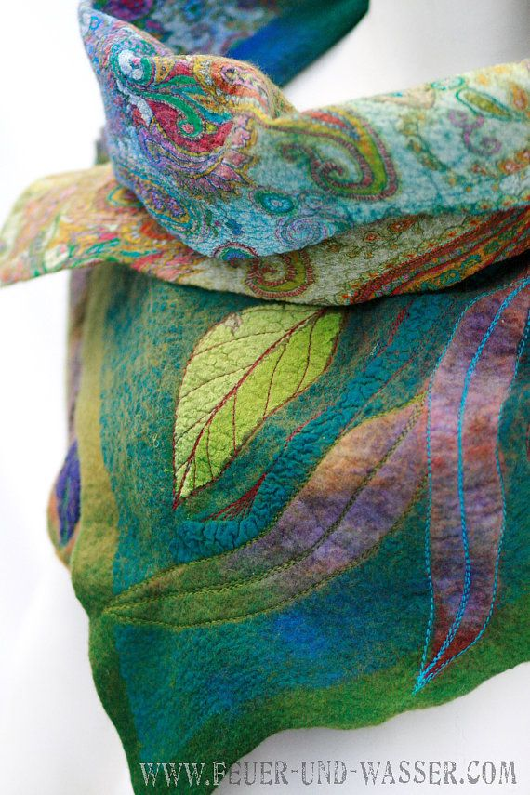

Slide 12
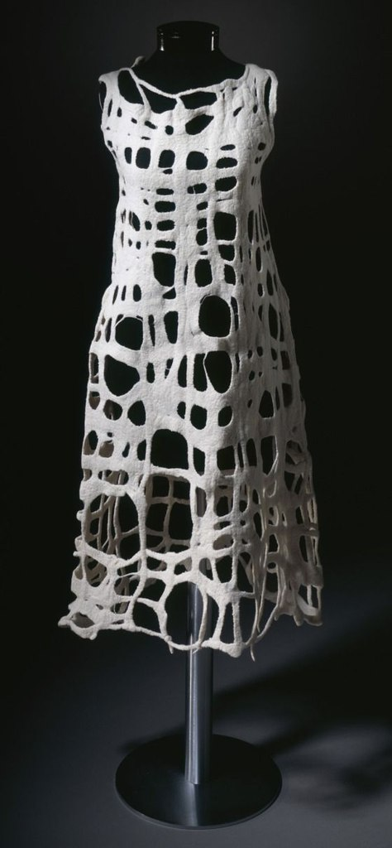
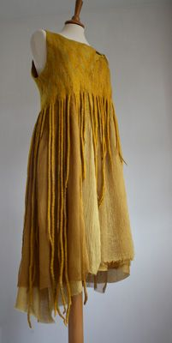

Slide 13
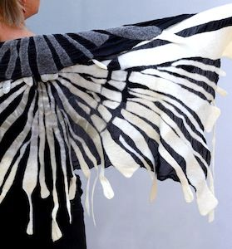

Slide 14
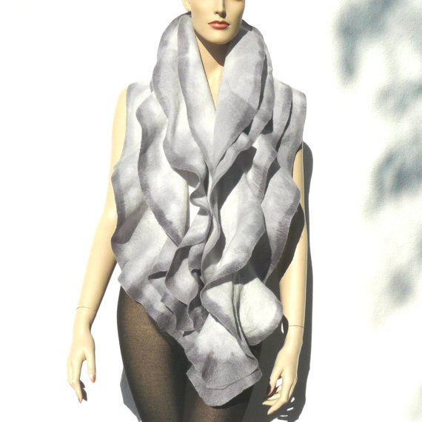

Slide 15
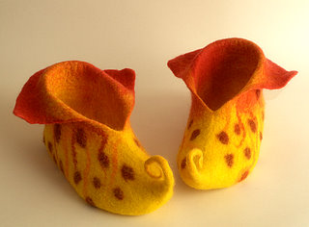

Slide 16
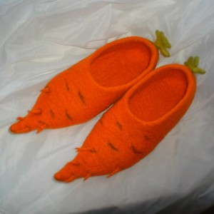

Slide 17
Sausa filcēšana
Sausajā filcēšanas metodē tiek izmantota speciāla filcēšanas adata. Vilnas pikuci novieto uz švammes. Ar adatu dursta vilnu, tā saveļas, kļūst cietāka.
Tādā veidā var pagatavot smalkus vilnas izstrādājumus, piemēram, rotaļlietas. Cietāka rotaļlieta ir kvalitatīvāka, jo mīksto filcējumu bērnam ir viegli saplūkāt, tā vairāk derēs kā suvenīrs.
Rūpīgi safilcētas rotaļlietas pagatavošana prasīs ļoti daudz laika. Mazas cietas mantiņas pagatavošana aizņems pāris dienas, lielās nedēļu.

Slide 18
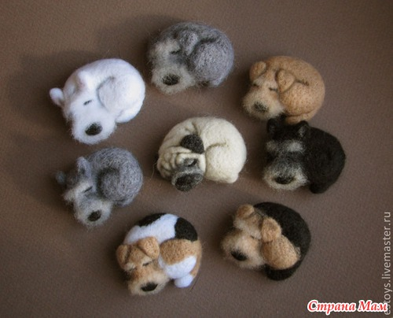

Slide 19
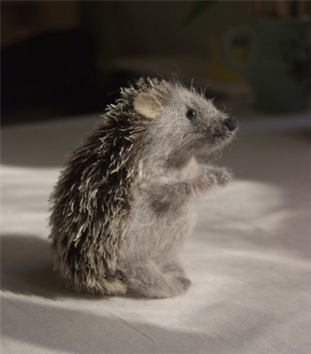

Slide 20
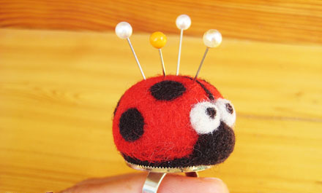

Slide 21


Slide 22
